Slide 1

VÒNG QUAY MAY MẮN
Hoạt động của vòng quay may mắn như sau:
- Khi nhấp chuột vào nút tròn ở giữa vòng quay may mắn, vòng quay sẽ bắt đầu quay.
- Khi nhấp chuột 1 lần nữa vào nút tròn đó, vòng quay sẽ dừng lại tại 1 điểm bất kì trong vòng quay. Mũi kim chỉ vào đâu thì đó là điểm số nhận được nếu trả lời đúng câu hỏi đưa ra.

Slide 2















8
9
10
10
8
9
9
8
10
10
9
8

Slide 3
Nguyên tố hóa học là tập hợp những nguyên tử cùng loại có …
A. cùng số neutron trong hạt nhân.
B. cùng số electron trong hạt nhân.
C. cùng số proton trong hạt nhân.
C. cùng số proton trong hạt nhân.
D. cùng số proton và số neutron trong hạt nhân.

Slide 4
8
9
10
10
8
9
9
8
10
10
9
8

Slide 5
Số … là số đặc trưng của một nguyên tố hóa học.
A. proton
B. neutron
A. proton
C. electron
D. neutron và electron.

Slide 6
8
9
10
10
8
9
9
8
10
10
9
8

Slide 7
Hiện nay số nguyên tố hóa học trong tự nhiên là:
A. 110
B. 98
B. 98
C. 102
D. 82

Slide 8
Tiết 22
BÀI 3: NGUYÊN TỐ HÓA HỌC (tt)
1
Nguyên tố hóa học.
Kí hiệu hóa học.
2
Kí hiệu hóa học.
2

Slide 9
Quan sát bảng 3.1, em có nhận xét gì về cột tên nguyên tố và kí hiệu hóa học?
Số hạt proton | Tên nguyên tố | Kí hiệu | Khối lượng nguyên tử | Số hạt proton | Tên nguyên tố | Kí hiệu | Khối lượng nguyên tử
1 | Hydrogen | H | 1 | 11 | Sodium | Na | 23
2 | Helium | He | 4 | 12 | Magnesium | Mg | 24
3 | Lithium | Li | 7 | 13 | Aluminium | Al | 27
4 | Beryllium | Be | 9 | 14 | Silicon | Si | 28
5 | Boron | B | 11 | 15 | Phosphorus | P | 31
6 | Carbon | C | 12 | 16 | Sulfur | S | 32
7 | Nitrogen | N | 14 | 17 | Chlorine | Cl | 35,5
8 | Oxygen | O | 16 | 18 | Argon | Ar | 40
9 | Fluorine | F | 19 | 19 | Potassium | K | 39
10 | Neon | Ne | 20 | 20 | Calcium | Ca | 40
Bảng 3.1: Kí hiệu hóa học và khối lượng nguyên tử của 20 nguyên tố hóa học
Thường dùng chữ cái đầu tiên của tên nguyên tố để viết kí hiệu hóa học.
Trường hợp chữ cái đầu trùng thì người ta dùng chữ cái tiếp theo.

Slide 10
Một số kí hiệu hóa học có nguồn gốc từ
tên gọi của các nguyên tố theo tiếng Latin.
Tên nguyên tố | Tên Latin | Kí hiệu hóa học | Tên nguyên tố | Tên Latin | Kí hiệu hóa học
Natri ( sodium) | Natrium | Na | Antimony | Stibium | Sb
Kali ( potassium) | Kalium | K | Tungsten | Wolfram | W
Sắt ( iron) | Ferrun | Fe | Vàng ( gold) | Aurum | Au
Đồng ( copper) | Cuprum | Cu | Thủy ngân ( mercury) | Hydrargyrum | Hg
Bạc (silver) | Argentum | Ag | Chì ( lead) | Plumbum | Pb
Thiếc ( tin) | Stannum | Sn

Slide 11
Tiết 22
BÀI 3: NGUYÊN TỐ HÓA HỌC (tt)
1
Nguyên tố hóa học.
Kí hiệu hóa học.
2
Kí hiệu hóa học.
2
- Kí hiệu hóa học được sử dụng để biểu diễn một nguyên tố hóa học và chỉ một nguyên tử của nguyên tố đó.
- Kí hiệu hóa học được biểu diễn bằng một hay hai chữ cái (chữ cái đầu viết in hoa và chữ cái thứ hai nếu có thì viết thường).

Slide 12
Đọc tên các nguyên tố hóa học
H
C
Hydrogen
Carbon
He
N
Helium
Nitrogen
Li
Lithium
O
Oxygen
Be
F
Beryllium
Fluorine
B
Ne
Boron
Neon

Slide 13
Đọc tên các nguyên tố hóa học
Na
S
Sodium
Sulfur
Mg
Cl
Magnesium
Chlorine
Al
Aluminium
Ar
Argon
Si
K
Silicon
Potassium
P
Ca
Phosphorus
Calcium

Slide 14

Số hạt proton | Tên nguyên tố | Kí hiệu | Khối lượng nguyên tử (amu) | Số hạt proton | Tên nguyên tố | Kí hiệu | Khối lượng nguyên tử (amu)
1 | Hydrogen | H | 1 | 11 | Sodium | Na | 23
2 | Helium | He | 4 | 12 | Magnesium | Mg | 24
3 | Lithium | Li | 7 | 13 | Aluminium | Al | 27
4 | Beryllium | Be | 9 | 14 | Silicon | Si | 28
5 | Boron | B | 11 | 15 | Phosphorus | P | 31
6 | Carbon | C | 12 | 16 | Sulfur | S | 32
7 | Nitrogen | N | 14 | 17 | Chlorine | Cl | 35,5
8 | Oxygen | O | 16 | 18 | Argon | Ar | 40
9 | Fluorine | F | 19 | 19 | Potassium | K | 39
10 | Neon | Ne | 20 | 20 | Calcium | Ca | 40
Bảng 3.1: Kí hiệu hóa học và khối lượng nguyên tử của 20 nguyên tố hóa học

Slide 15
Đọc tên các nguyên tố hóa học
H
C
Hydrogen
Carbon
He
N
Helium
Nitrogen
Li
Lithium
O
Oxygen
Be
F
Beryllium
Fluorine
B
Ne
Boron
Neon

Slide 16
Đọc tên các nguyên tố hóa học
Na
S
Sodium
Sulfur
Mg
Cl
Magnesium
Chlorine
Al
Aluminium
Ar
Argon
Si
K
Silicon
Potassium
P
Ca
Phosphorus
Calcium

Slide 17
Hướng dẫn đọc tên nguyên tố hóa học
Truy cập đường link: https://www.oxfordlearnersdictionaries.com

Slide 18
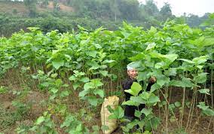
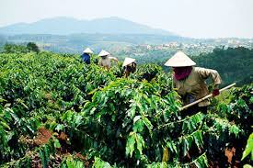
Qua tìm hiểu trong thực tế, hãy cho biết để cây sinh trưởng và phát triển tốt, ta cần cung cấp nguyên tố dinh dưỡng nào cho cây?
Những nguyên tố dinh dưỡng giúp cây sinh trưởng và phát triển tốt là:
Nitrogen ; Phosphorus ; Potassium
Ba nguyên tố ( N; P; K) là thành phần chính của một loại phân bón hóa học và
đây cũng chính là lí do xuất hiện tên gọi phân bón NPK.

Slide 19
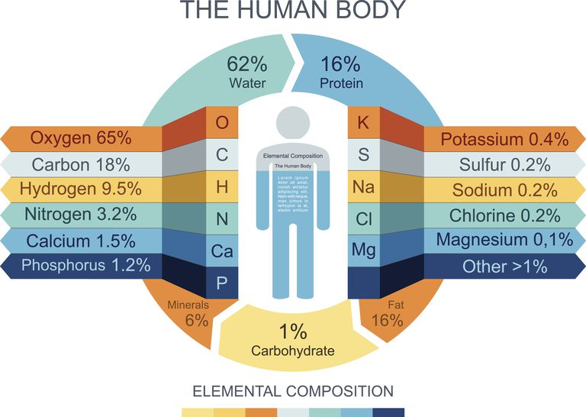
Các nguyên tố hóa học còn đóng vai trò rất quan trọng trong sự phát triển của cơ thể người.

Slide 20
LUYỆN TẬP:
Em hãy cho biết kí hiệu hóa học nào sau đây viết sai? Nếu sai, hãy sửa lại cho đúng.
a)
H
e)
Ne
AL
Al
LI
Li
f)
AL
b)
LI
NA
Na
g)
c)
NA
Ca
O
k
d)
h)
k
K

Slide 21
Ai nhanh hơn?
00
15
14
13
12
11
10
09
08
07
06
05
04
03
02
01
20
19
18
17
16
Câu hỏi 1:
(1,5 điểm)
Cho biết kí hiệu hóa học của nguyên tố dưới đây?
Silicon
Si

Slide 22
Ai nhanh hơn?
00
15
14
13
12
11
10
09
08
07
06
05
04
03
02
01
20
19
18
17
16
Câu hỏi 2:
(1,5 điểm)
Cho biết tên gọi của nguyên tố dưới đây?
Mg
Magnesium

Slide 23
Ai nhanh hơn?
00
15
14
13
12
11
10
09
08
07
06
05
04
03
02
01
20
19
18
17
16
Câu hỏi 3:
Cho biết tên gọi của nguyên tố dưới đây?
Al
Aluminium

Slide 24
Ai nhanh hơn?
00
15
14
13
12
11
10
09
08
07
06
05
04
03
02
01
20
19
18
17
16
Câu hỏi 4:
(1,5 điểm)
Cho biết tên gọi của nguyên tố dưới đây?
Cl
Chlorine

Slide 25
Ai nhanh hơn?
00
15
14
13
12
11
10
09
08
07
06
05
04
03
02
01
20
19
18
17
16
Câu hỏi 5:
(4 điểm)
Cho biết tên gọi và kí hiệu hóa học của nguyên tố có khối lượng nguyên tử là:
12 amu
Carbon
C

